Slide 1
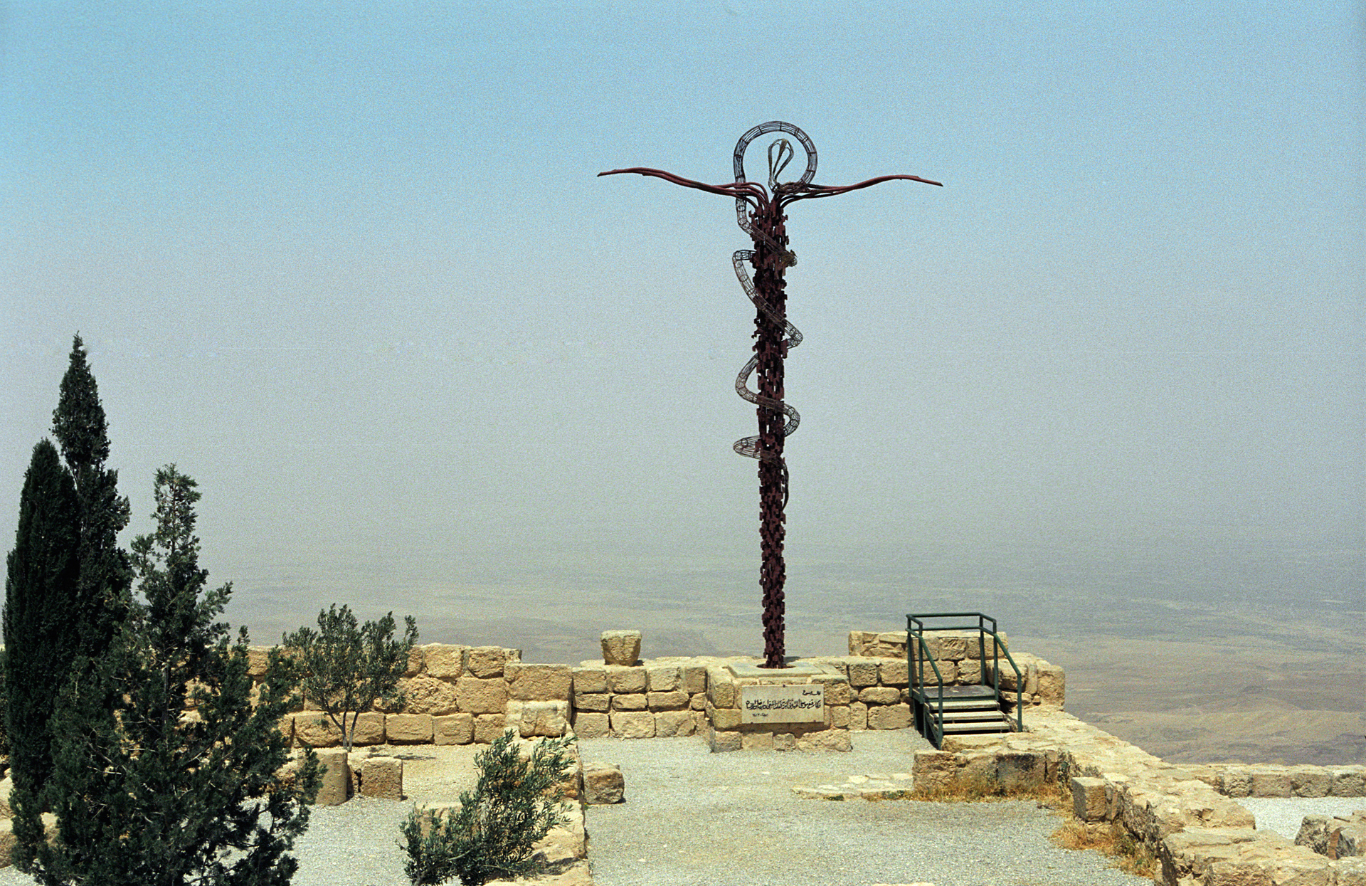
Vom Richter
zum Retter

Slide 2
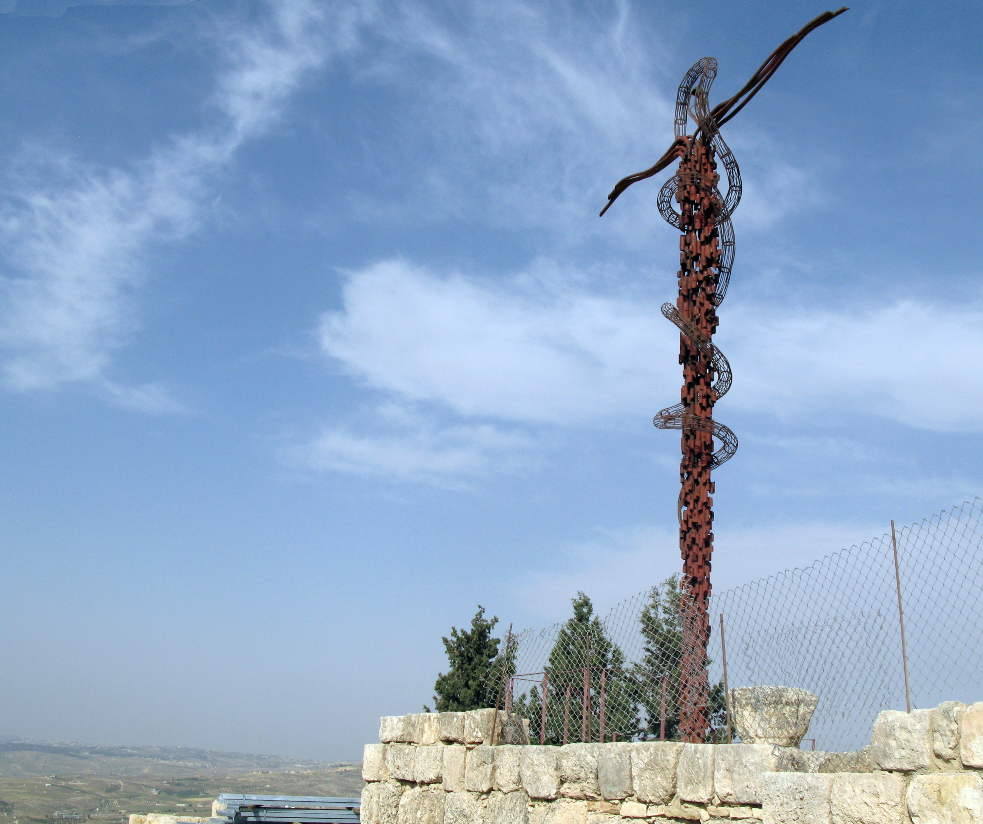
Johannes 3,14-21
Wie Mose in der Wüste die Schlange erhöht hat,
so muss der Menschensohn erhöht werden,
auf dass alle, die an ihn glauben, das ewige Leben haben.
Denn also hat Gott die Welt geliebt, dass er seinen eingeborenen Sohn gab, auf dass alle, die an ihn glauben, nicht verloren werden,
sondern das ewige Leben haben.
Denn Gott hat seinen Sohn nicht in die Welt gesandt, dass er die Welt richte, sondern dass die Welt durch ihn gerettet werde.
Wer an ihn glaubt, der wird nicht gerichtet;
wer aber nicht glaubt, der ist schon gerichtet,
denn er hat nicht geglaubt an den Namen des eingeborenen Sohnes Gottes.
Das ist aber das Gericht, dass das Licht in die Welt gekommen ist, und die Menschen liebten die Finsternis mehr als das Licht, denn ihre Werke waren böse. Wer Böses tut, der hasst das Licht und kommt nicht zu dem Licht,
damit seine Werke nicht aufgedeckt werden.
Wer aber die Wahrheit tut, der kommt zu dem Licht,
damit offenbar wird, dass seine Werke in Gott getan sind.

Slide 3
I. Vor Gericht

Slide 4
II. Geliebte Welt
– und das Kreuz

Slide 5
II. Geliebte Welt
– und das Kreuz
„Also hat Gott die Welt geliebt,
auf dass alle, die an ihn glauben,
nicht verloren werden,
sondern das ewige Leben haben.“

Slide 6
II. Geliebte Welt
– und das Kreuz
Gott = muhibb al-bashar
der Menschenliebende

Slide 7
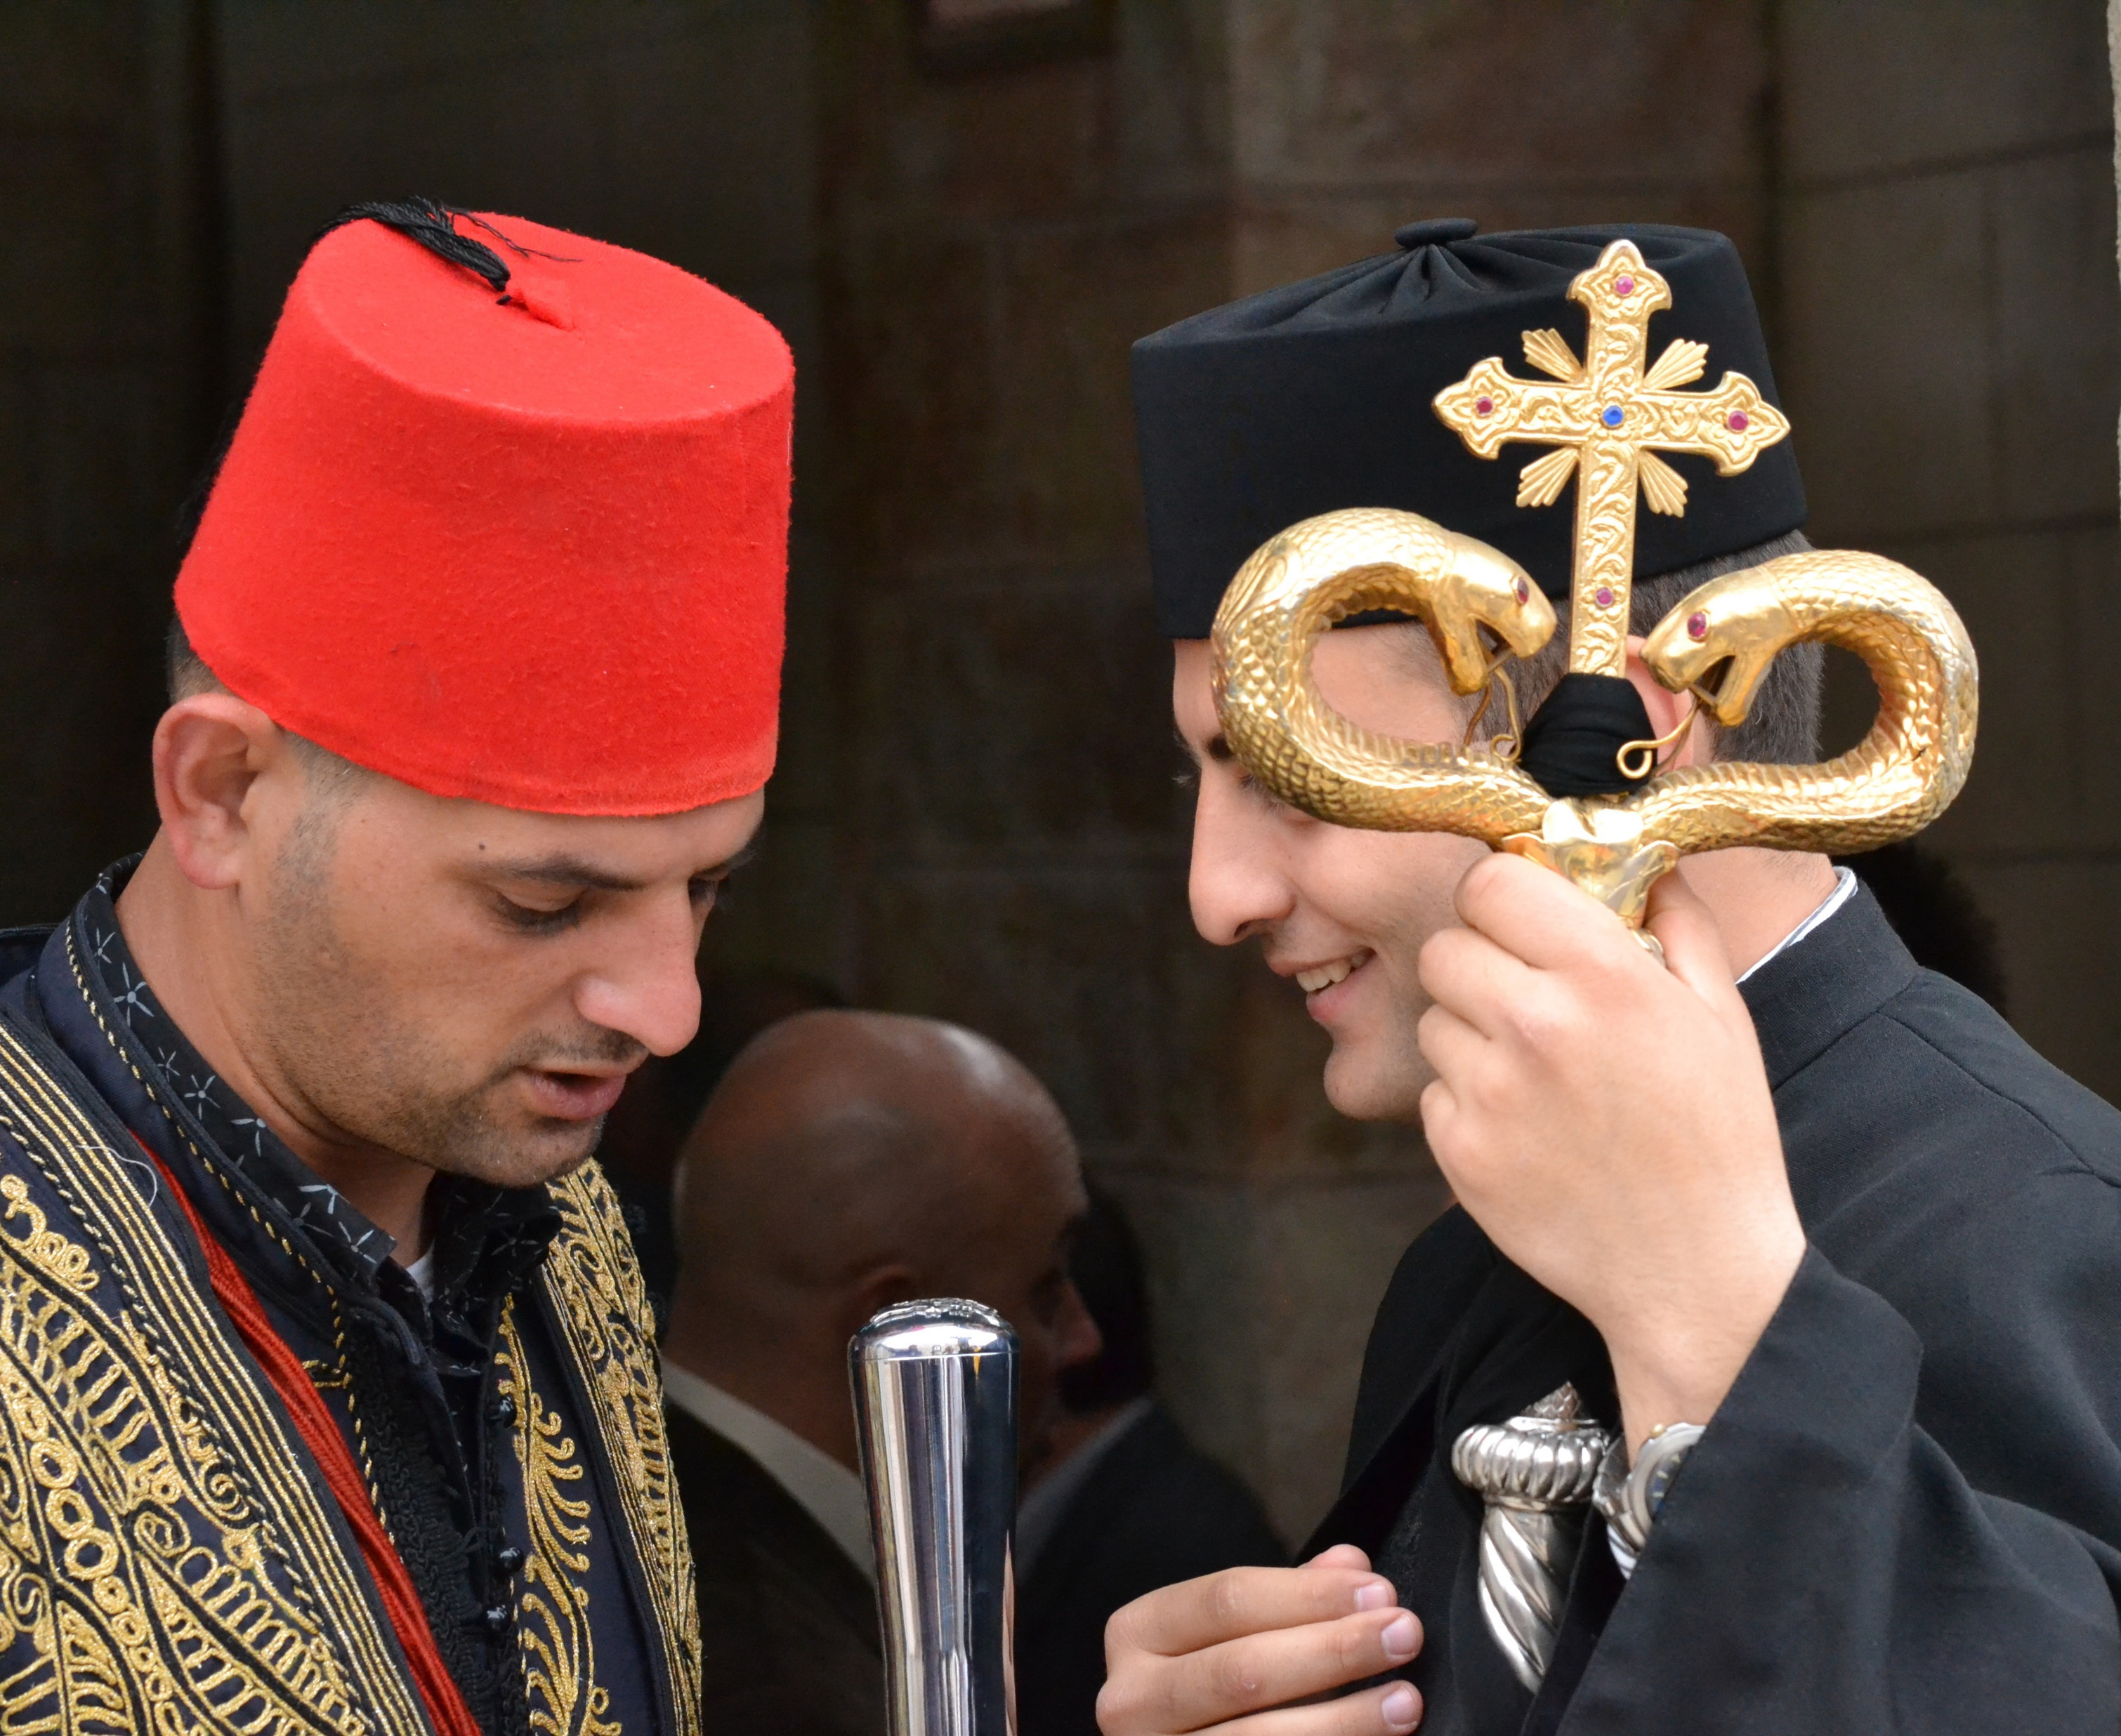

Slide 8
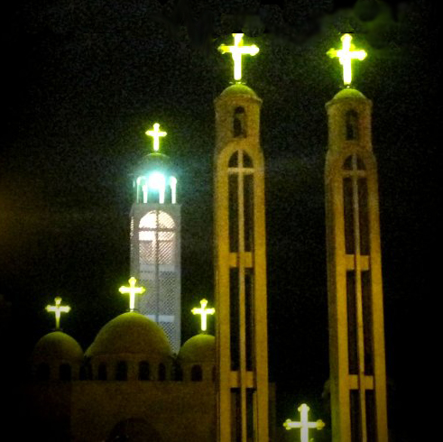

Slide 9
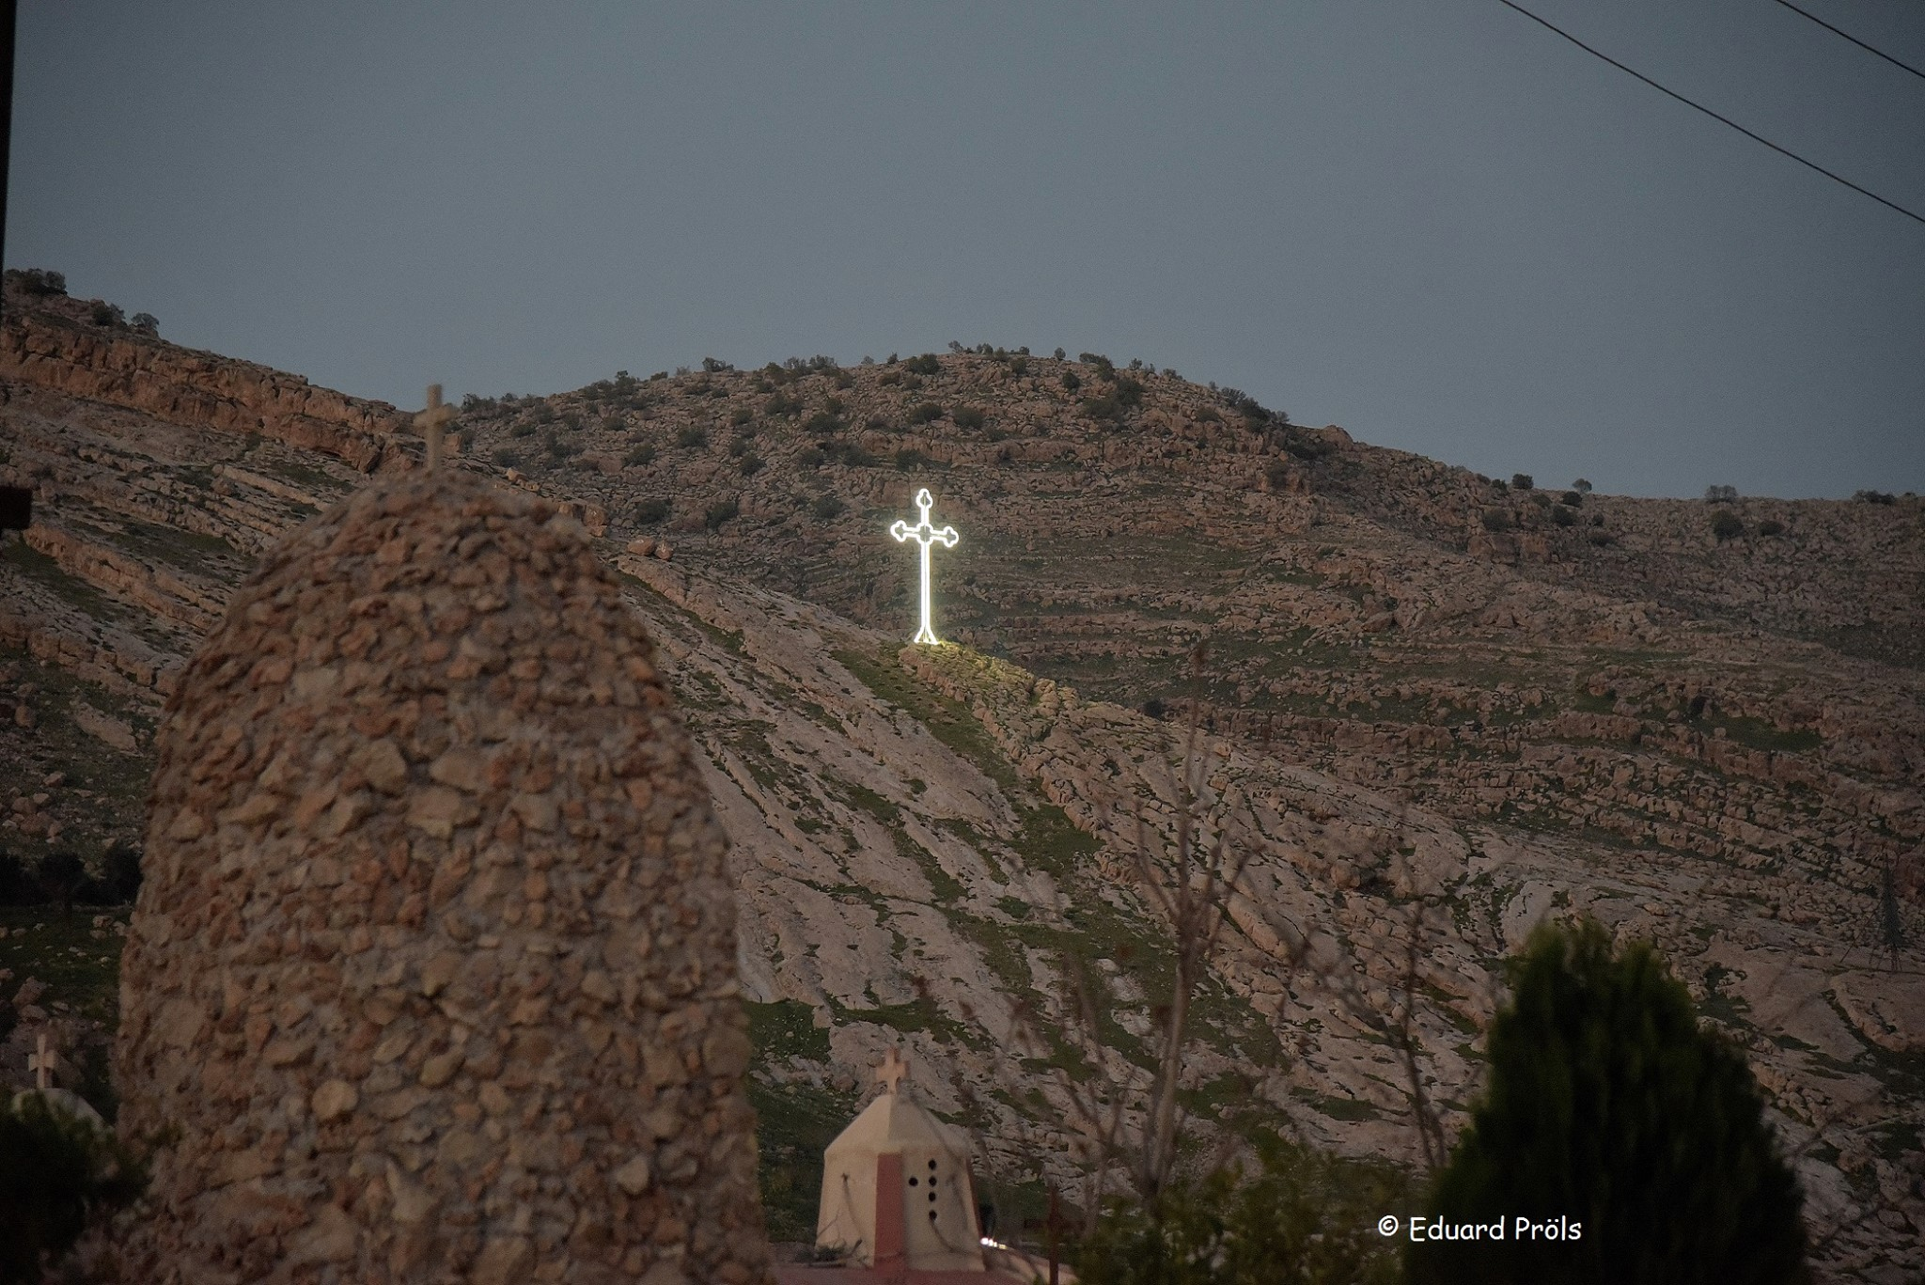

Slide 10
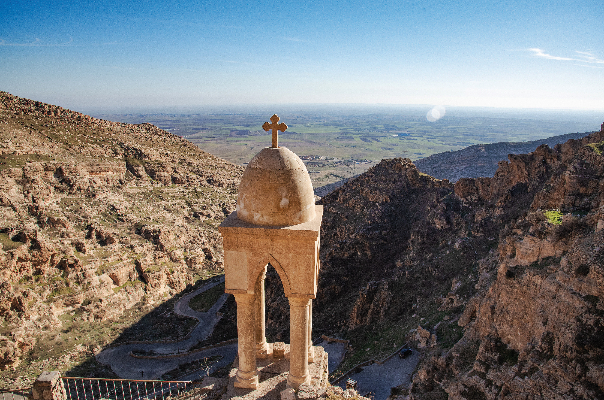

Slide 11
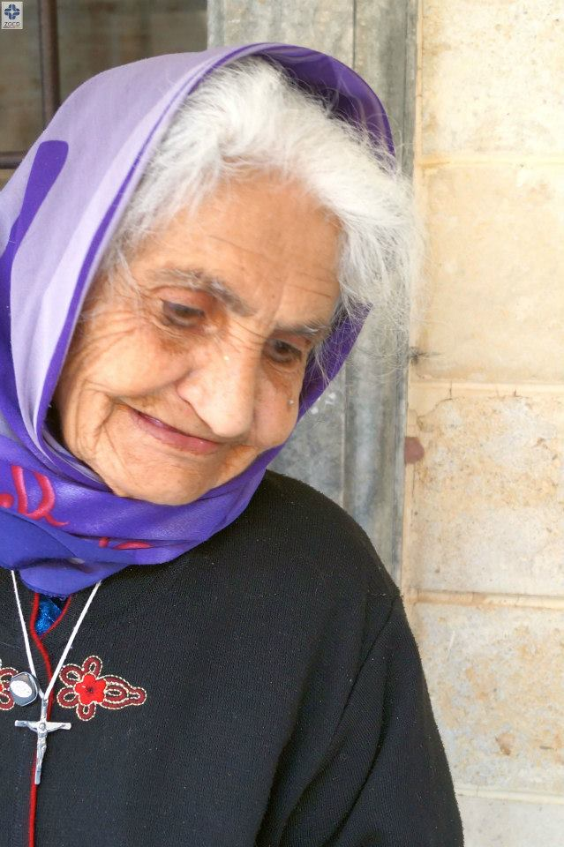
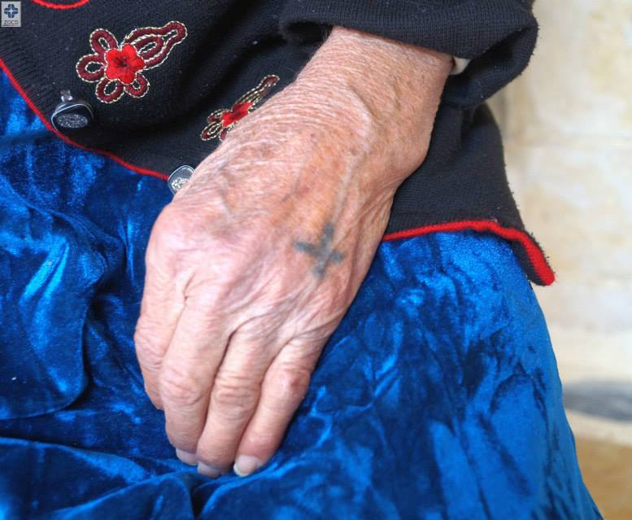

Slide 12
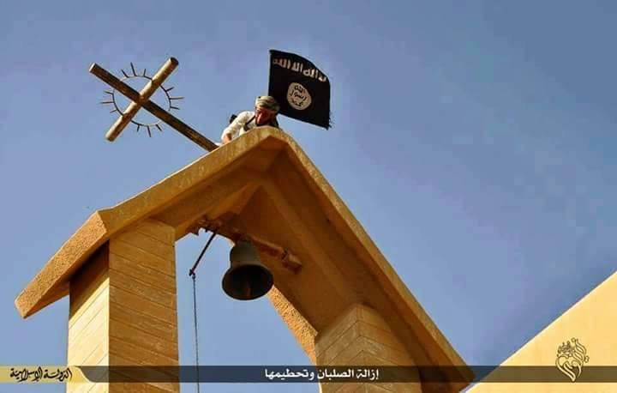

Slide 13
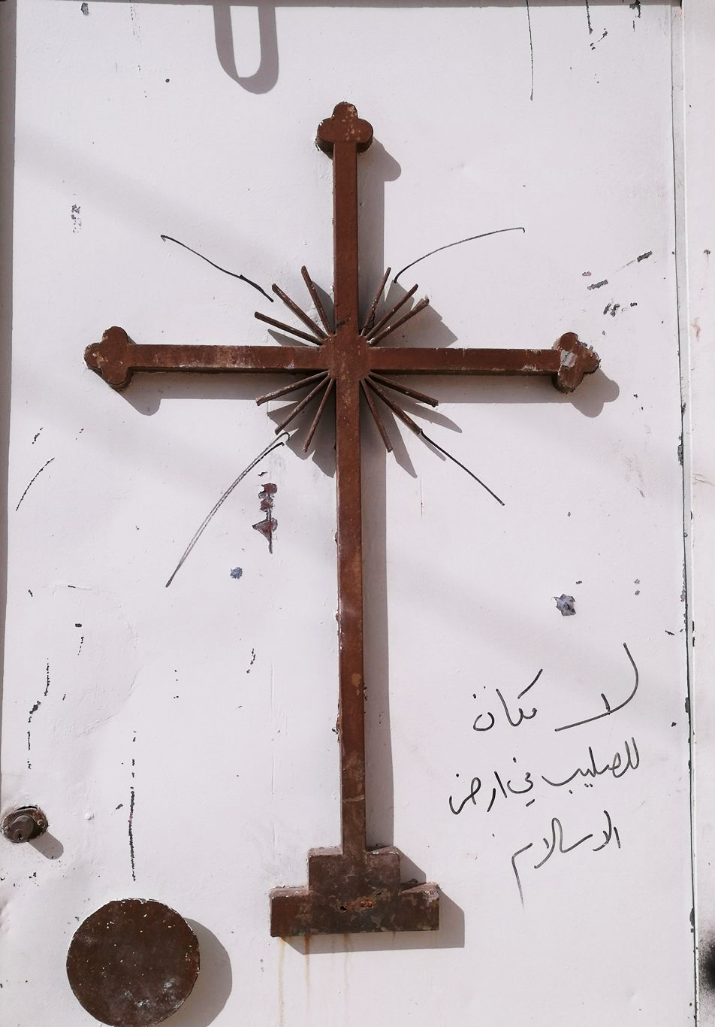
„Kein Platz für das Kreuz
auf islamischem Boden.“

Slide 14
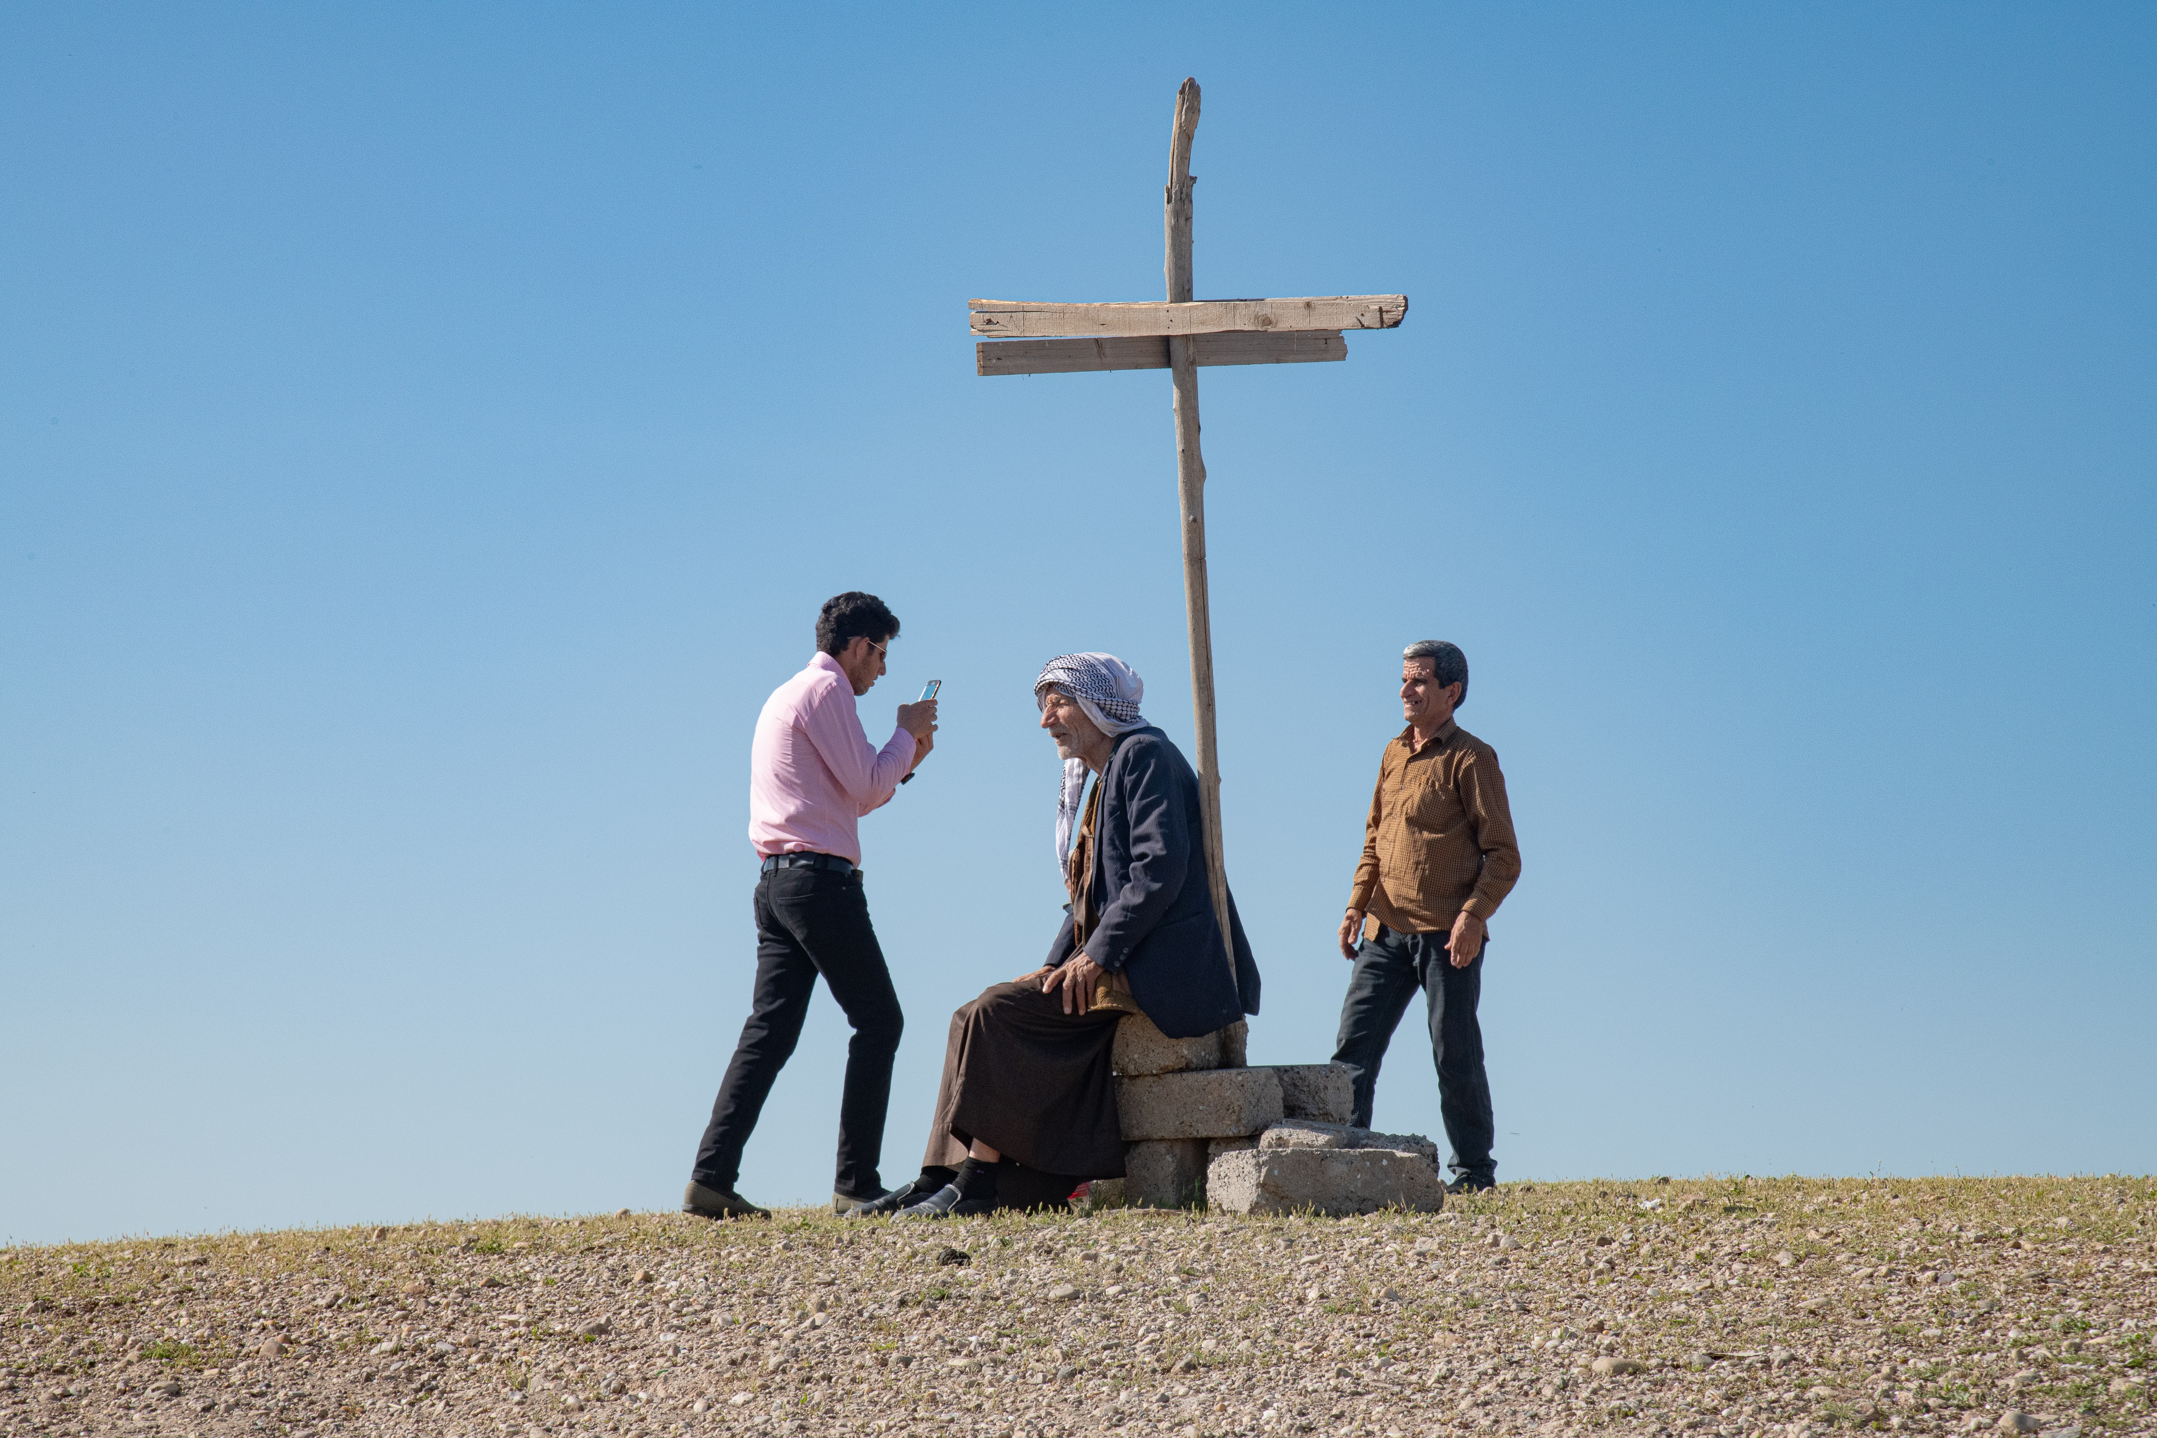

Slide 15
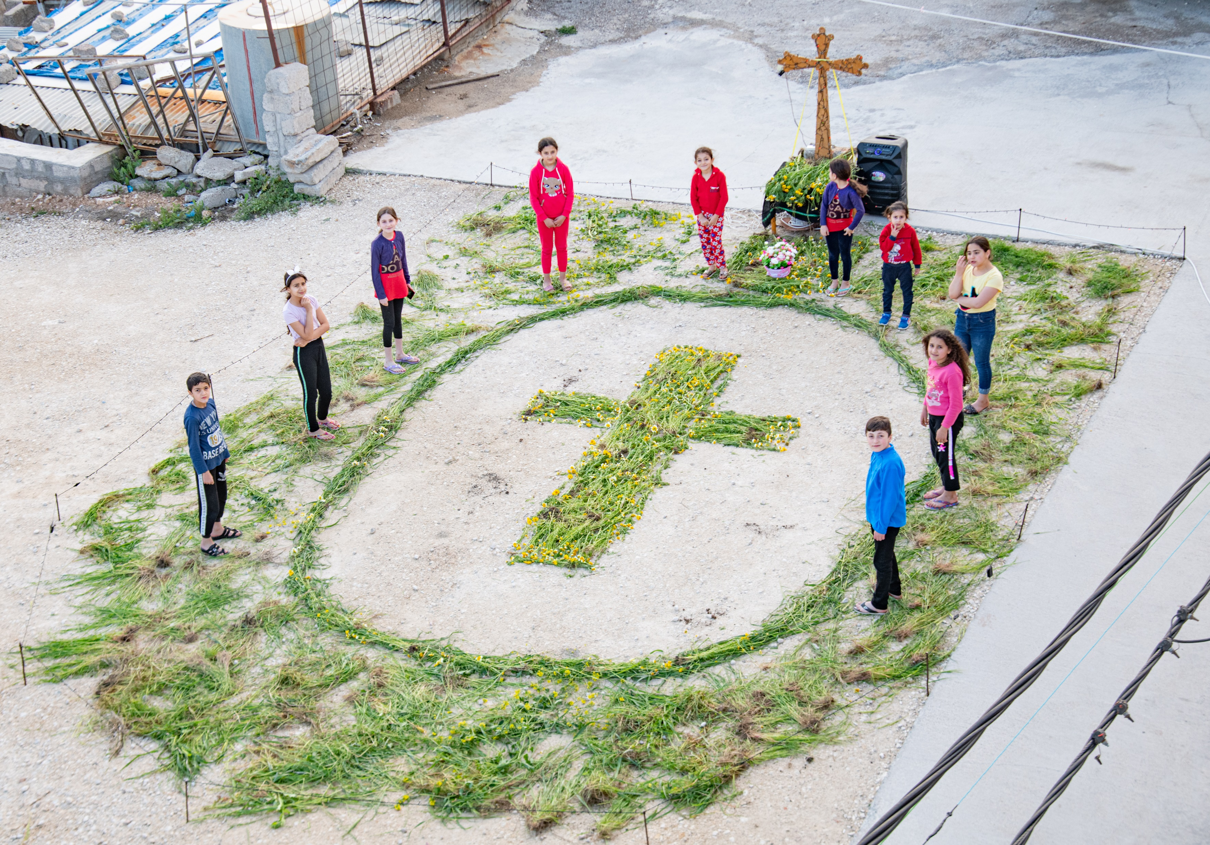

Slide 16
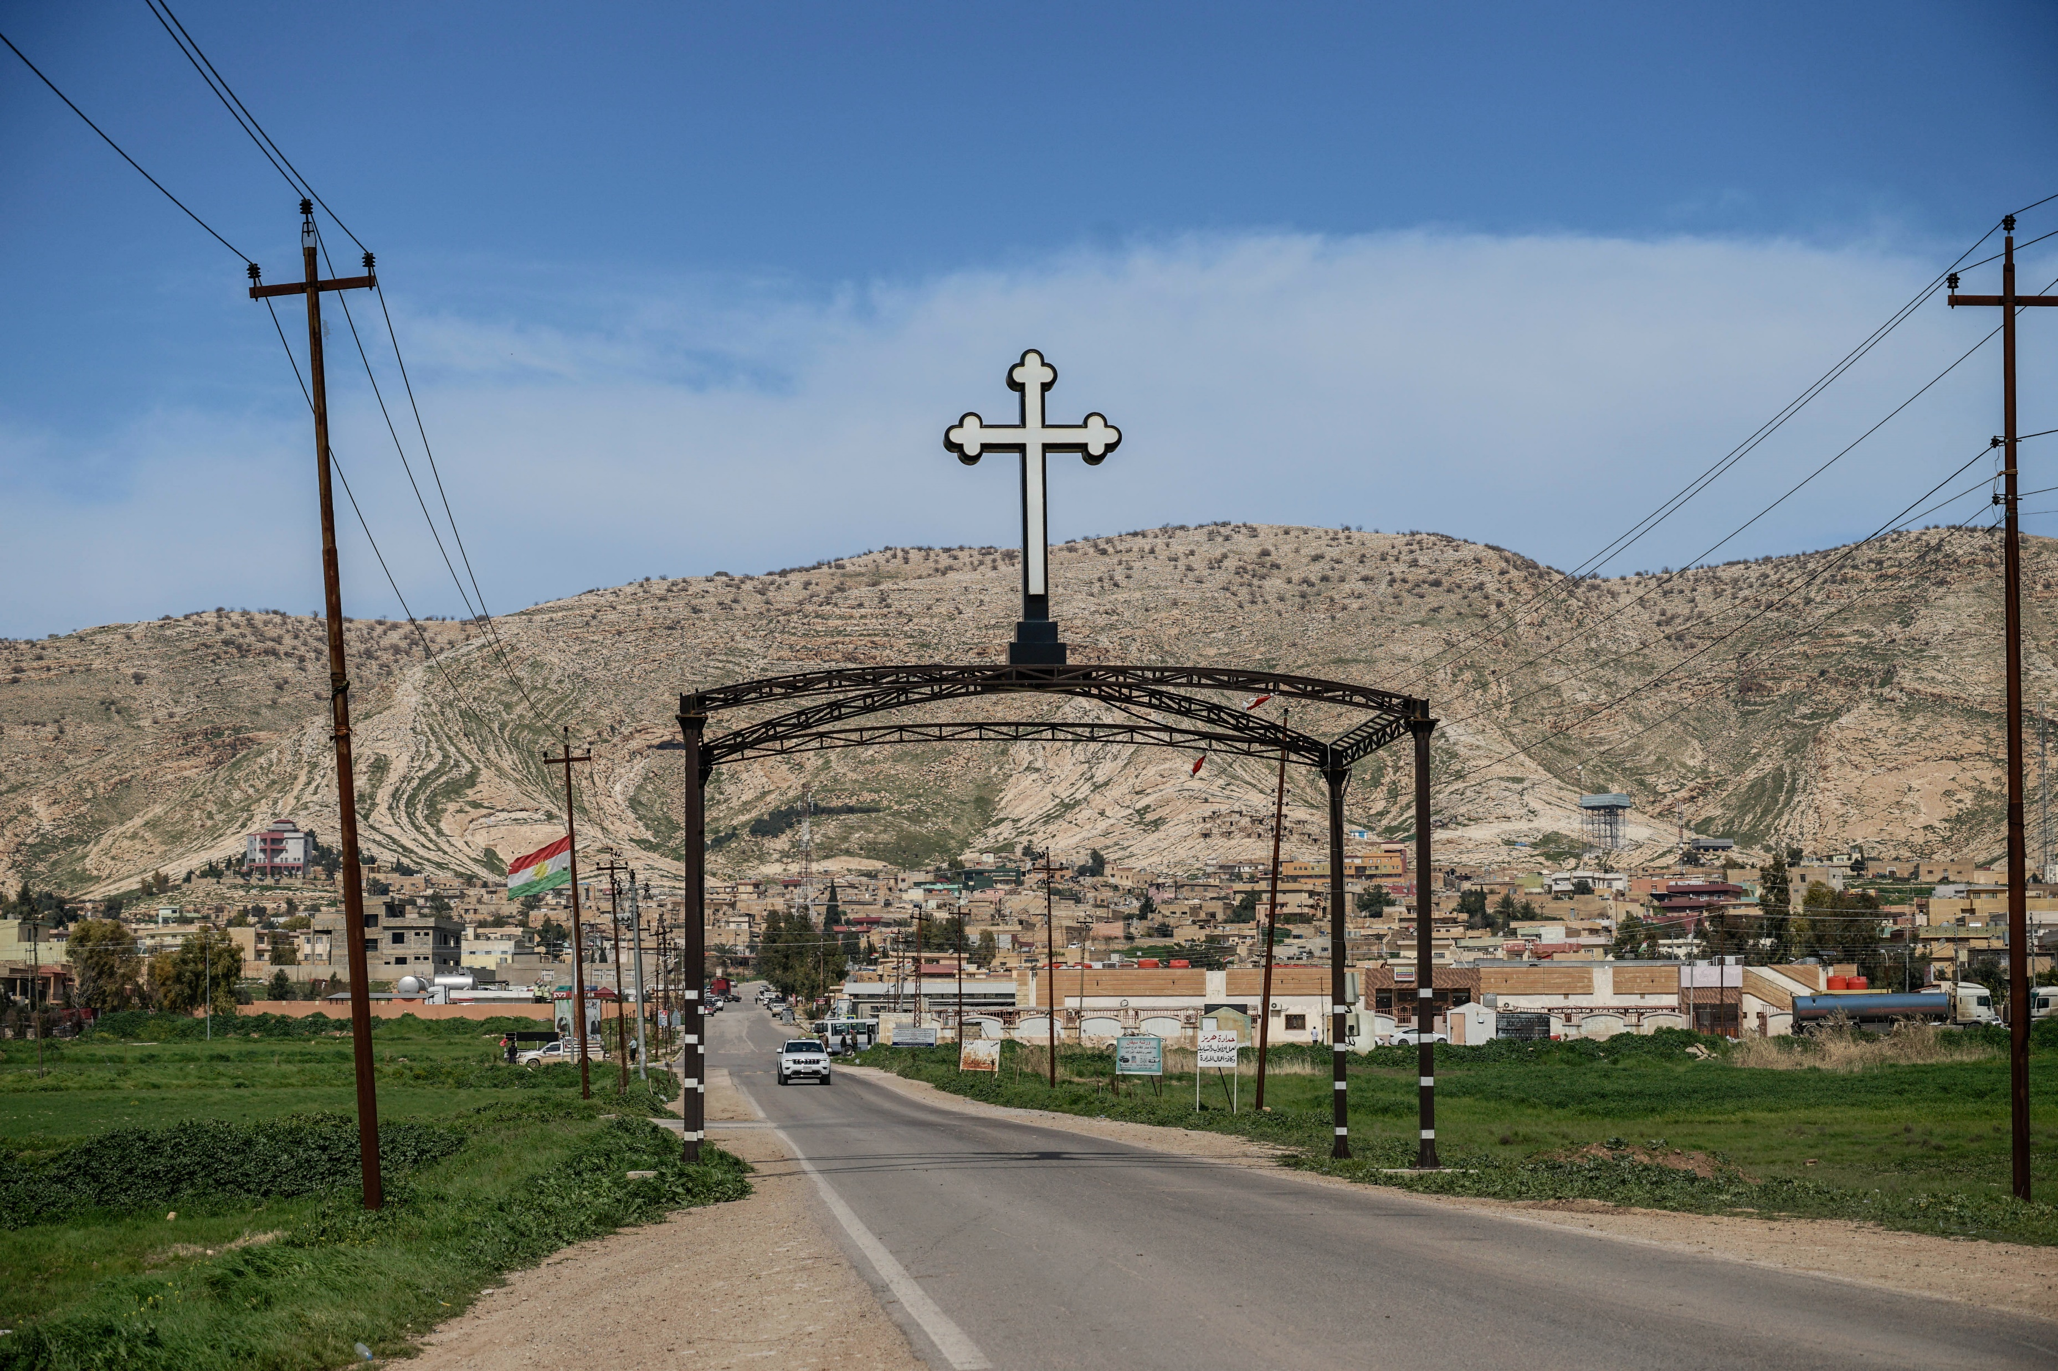

Slide 17
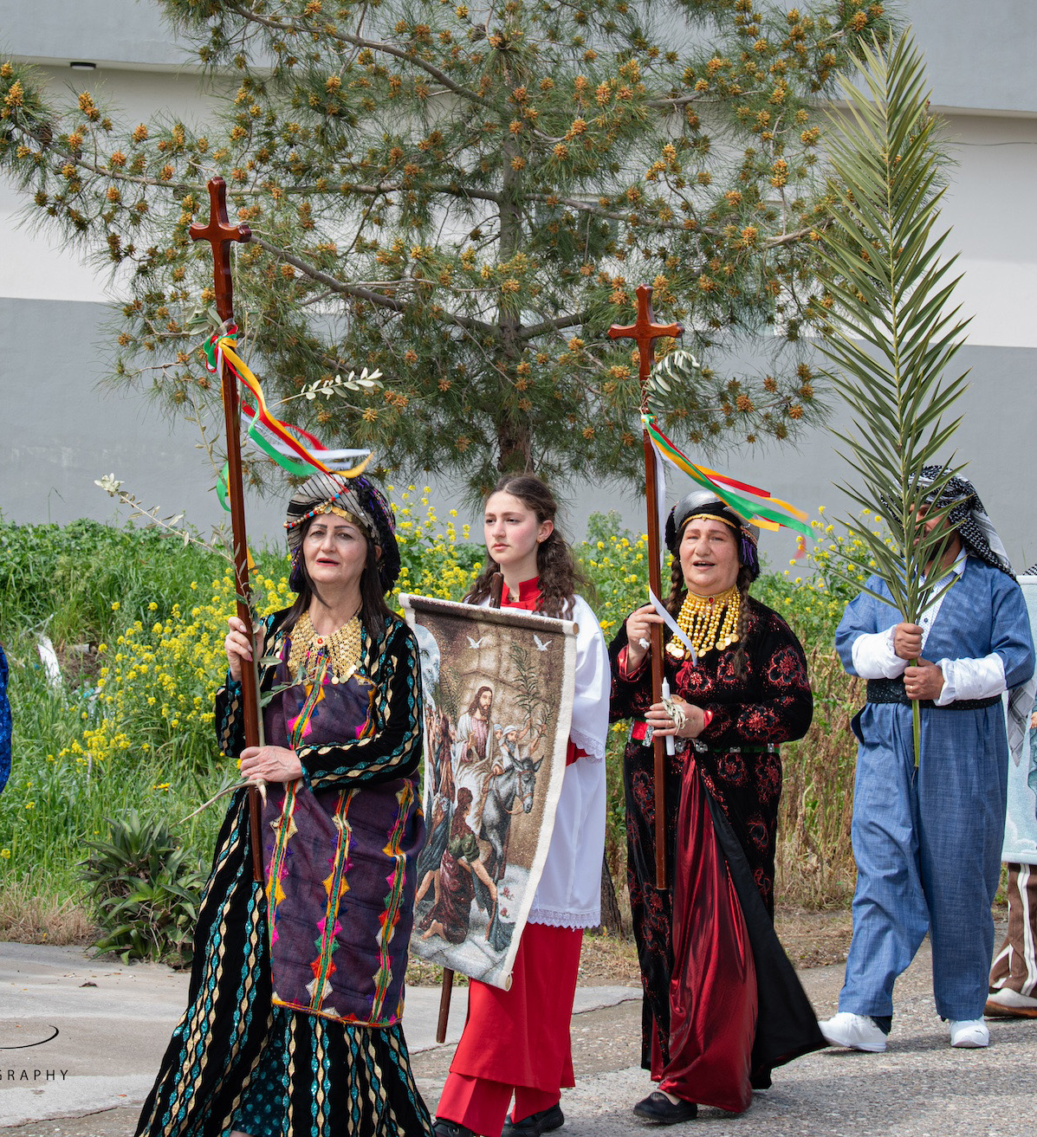

Slide 18
II. Geliebte Welt
– und das Kreuz
„Meine Augen
sehen stets auf den Herrn.“

Slide 19
III. Vom Richter
zum Retter

Slide 20
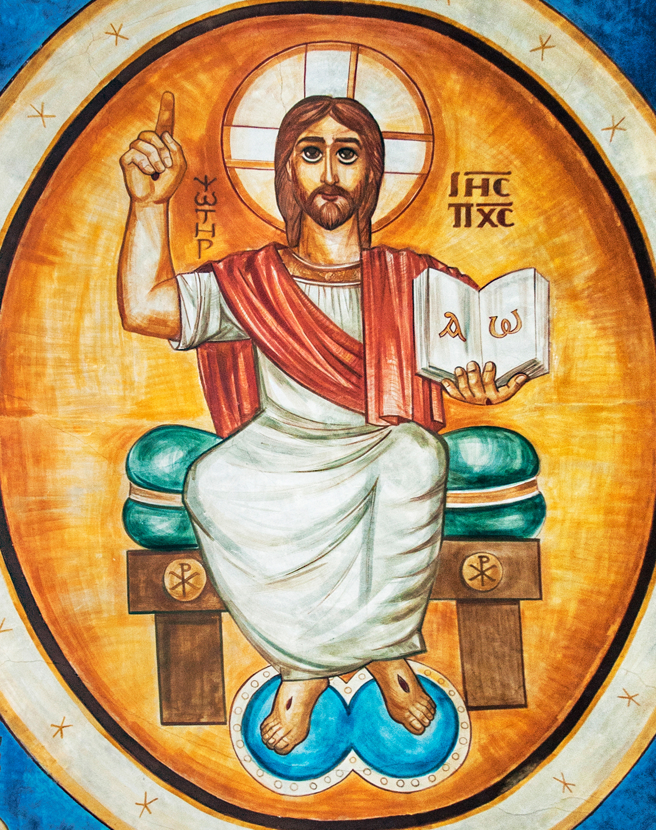

Slide 21
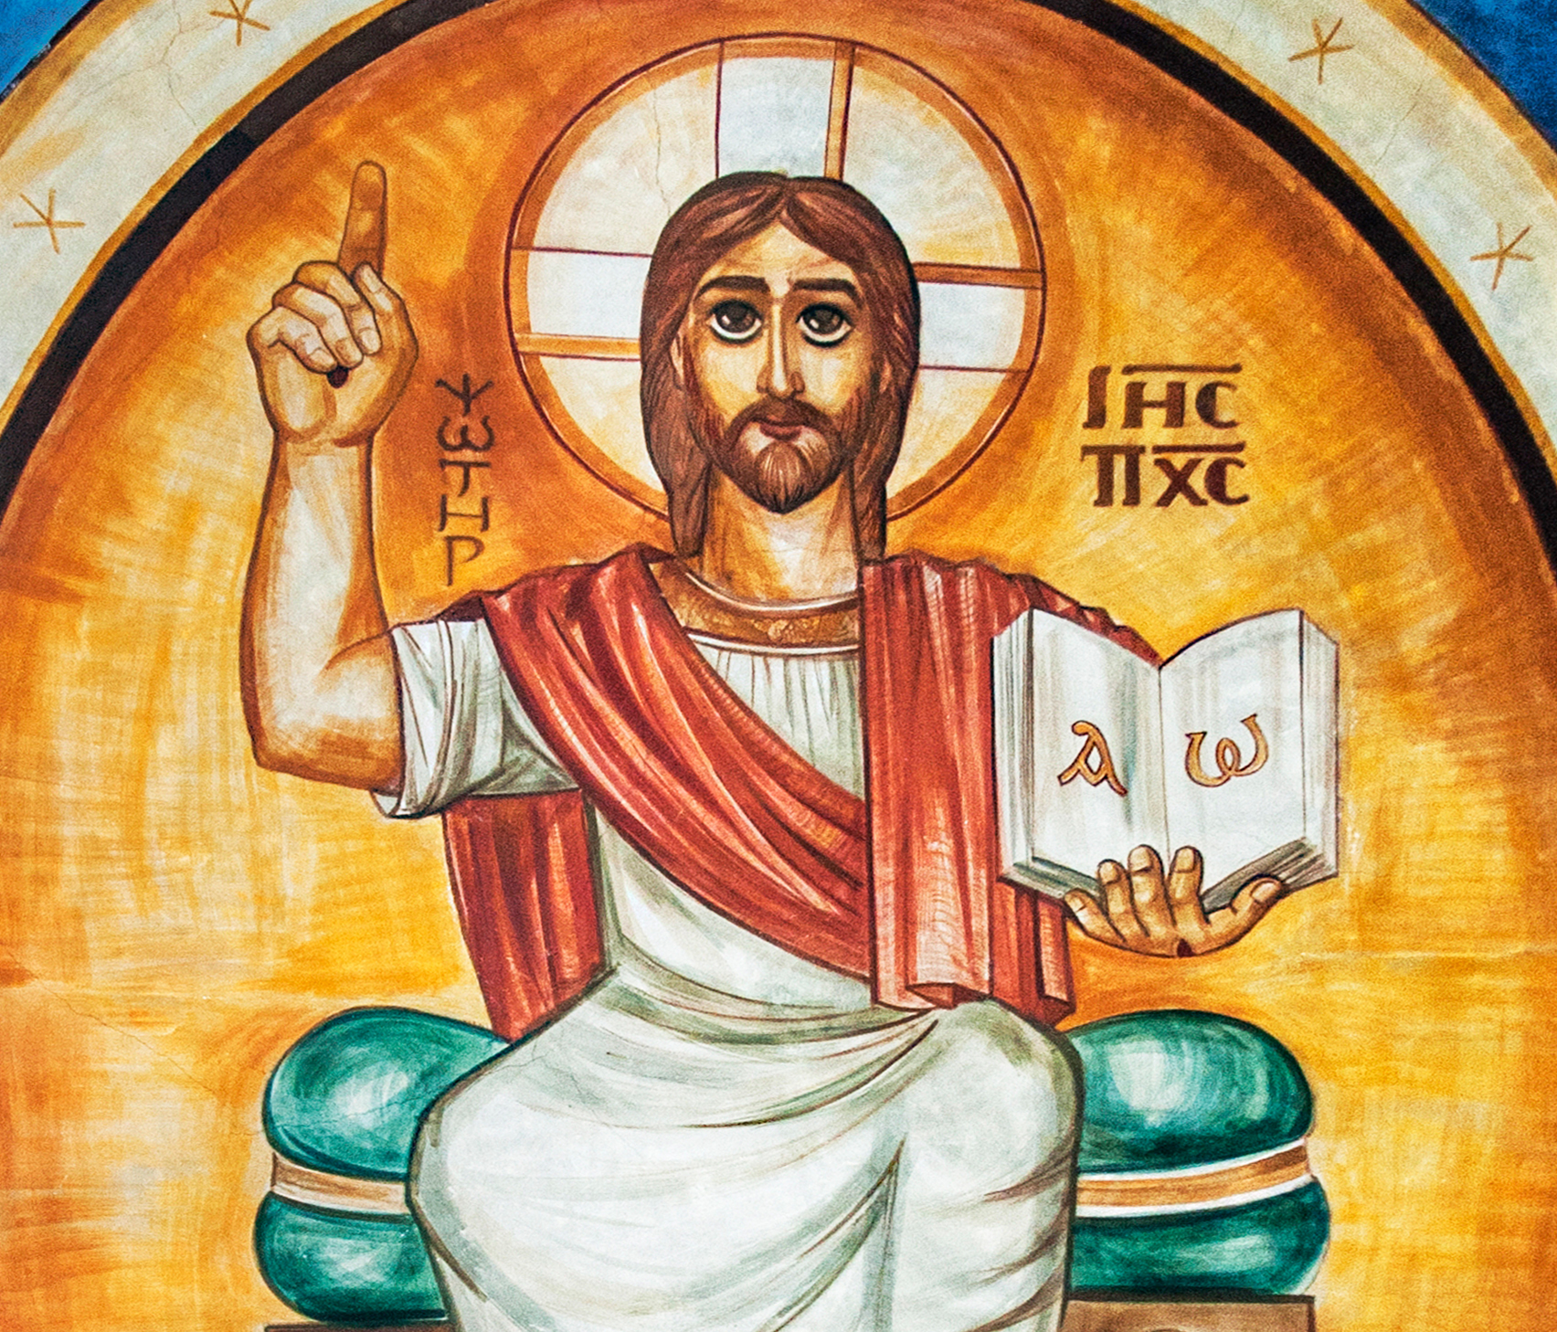
Der Richter ist der Retter.

